Slide 1

TRƯỜNG TIỂU HỌCTÂN VIÊN.
TIẾNG VIỆT
LỚP 3A.
NĂM
ĐỌC: MÓN QUÀ ĐẶC BIỆT
( 4 TIẾT).
GIÁO VIÊN:Đặng Thị Yến .

Slide 2

Khởi động
N
H
A
N
H
A
I
Ơ
H
N

Slide 3
* Bài 1. Tìm từ chỉ đặc điểm có trong đoạn thơ dưới đây:
Có một giờ Văn như thế
Lớp em im phắc lặng nghe
Bài “Mẹ vắng nhà ngày bão”
Cô giảng miệt mài say mê.
Ai cũng nghĩ đến mẹ mình
Dịu dàng, đảm đang, tần tảo
Ai cũng thương thương bố mình
Vụng về chăm con ngày bão.
(Nguyễn Thị Mai)
- Từ chỉ đặc điểm:
dịu dàng, đảm đang, tần tảo, vụng về.
+ Giải thích từ (đảm đang tảo tần là: thường nói về người phụ nữ làm lụng vất vả chăm lo cho gia đình )
- Vụng về : vụng (nghĩa trong bài: không thạo, không quen làm ....).

Slide 4
**Luyện tập
* Bài 2. Ghép mỗi câu sau với kiểu câu thích hợp.
- Chị xóa dòng “Nấu ăn không ngon” đi chị!
- A, bố rất đẹp trai nữa ạ!
- Chị cắm cúi viết thêm vào tấm thiệp.
Câu kể
Câu cảm
Câu khiến
Câu | Kiểu câu
- Chị xóa dòng “Nấu ăn không ngon” đi chị!
Câu khiến
- A, bố rất đẹp trai nữa ạ!
Câu cảm
- Chị cắm cúi viết thêm vào tấm thiệp.
Câu kể

Slide 5
**Luyện tập
* Bài 3. Nêu dấu hiệu nhận biết câu khiến.
* Câu khiến: - Chị xóa dòng “Nấu ăn không ngon”, đi chị !
- Trong câu có từ đi, cuối câu có dấu chấm tham ( ! ), câu dùng để nêu yêu cầu, đề nghị, mong muốn.)

Slide 6
**Luyện tập
* Bài 4. Sử dụng các từ hãy, đứng, chớ, đi, thôi, nào, nhé để đặt câu khiến trong mỗi tình huống dưới đây:
Câu hỏi | Câu trả lời
a. Nhờ người thân hướng dẫn làm bưu thiếp.
b. Muốn các em nhỏ trật tự để xem phim
c. Muốn bố mẹ cho về thăm quê
d. Muốn bố mua cho cuốn truyện mình thích
- Chị hướng dẫn em làm bưu thiếp đi!
- Phim đang chiếu, các em hãy trật tự đi nào!
- Mẹ ơi, mẹ cho con về thăm quê đi!
- Bố mua cho con cuốn Truyện cổ tích Việt Nam bố nhé!

Slide 7

CHÀO CÁC EM!
Notes:
7

Slide 8




TRÒ CHƠI DÂN GIAN EM THÍCH
KHỞI ĐỘNG

Slide 9
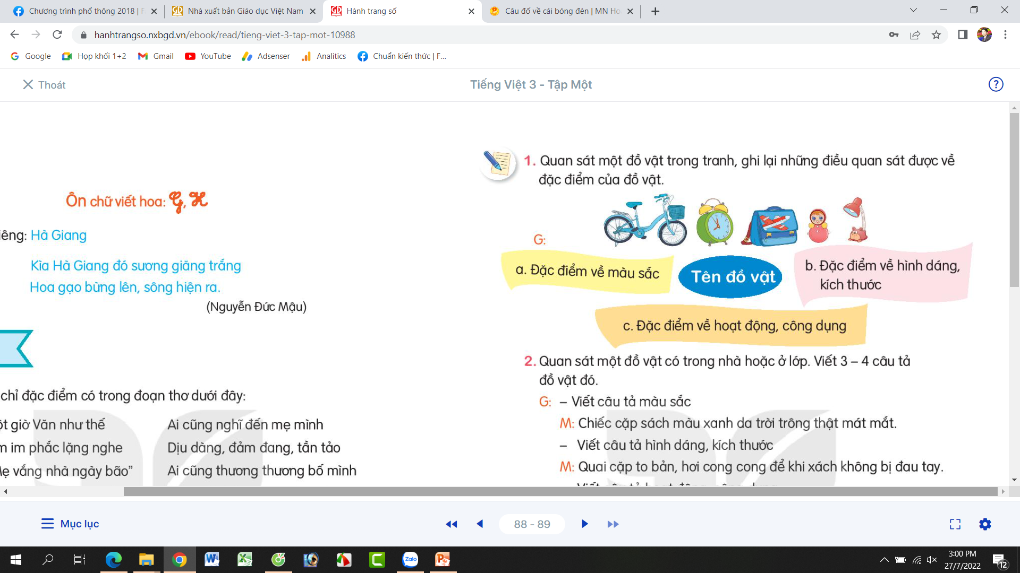
Viết đoạn văn tả ngôi nhà của mình.
* Bài 1. Quan sát một đồ vật trong tranh, ghi lại những điều quan sát được về đặc điểm của đồ vật.

Slide 10
* Bài 1. Quan sát một đồ vật trong tranh, ghi lại những điều quan sát được về đặc điểm của đồ vật.
Tên đồ vật | Đặc điểm về màu sắc | Đặc điểm hình dạng kích thước | Đặc điểm về hoạt động, công dụng
Xe đạp
Đồng hồ
Cặp
Đèn
Màu xanh da lơ
Vừa tầm với lứa tuổi HS
Đạp nhẹ nhàng
Màu xanh lá chuối
Đồng hồ hình tròn
Giúp em xem thời gian
Mỗi khi mở khóa tiến kêu lách cách rất vui.
Màu xanh da trời
Quai cặp to bản
Chụp đèn giúp tập trung ánh sáng
Chụp màu đỏ
Chụp đèn hình tròn

Slide 11
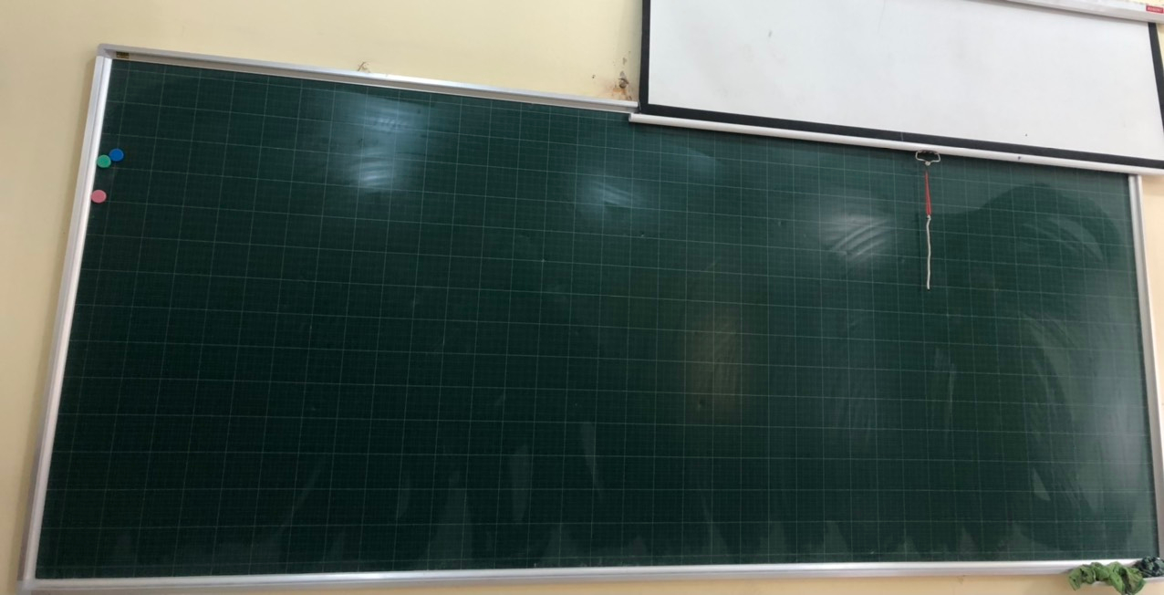
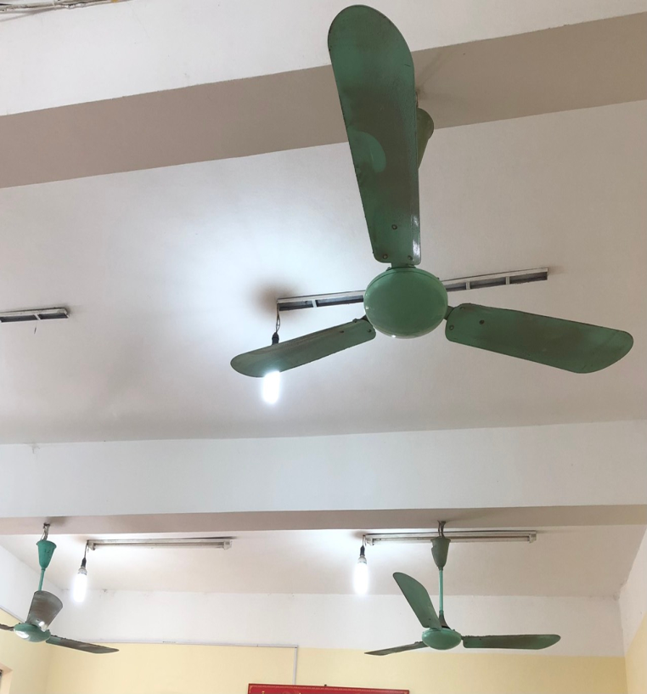
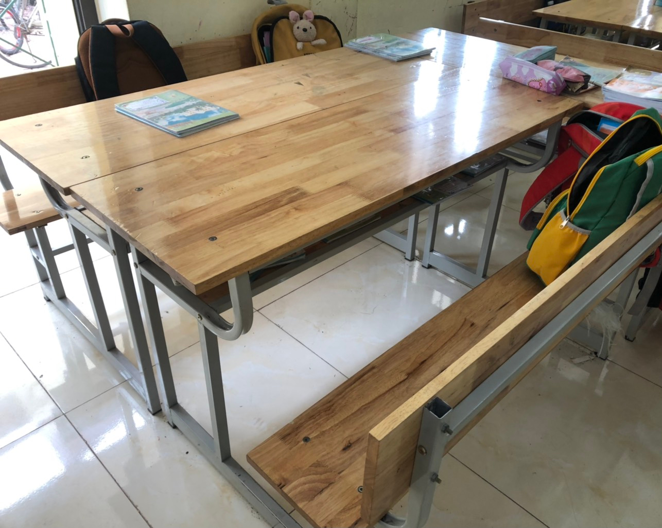
2. Quan sát một đồ vật có trong nhà hoặc ở lớp.Viết 3 – 4 câu tả đồ vật đó.
- Kể tên các đồ vật có trong lớp ?
* Trong lớp:cặp sách, hộp bút, bàn, ghế, bảng, quạt điện, bóng điện, …

Slide 12
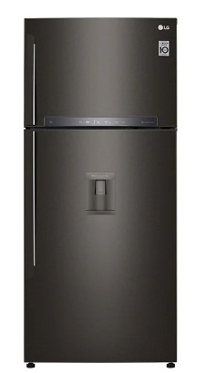
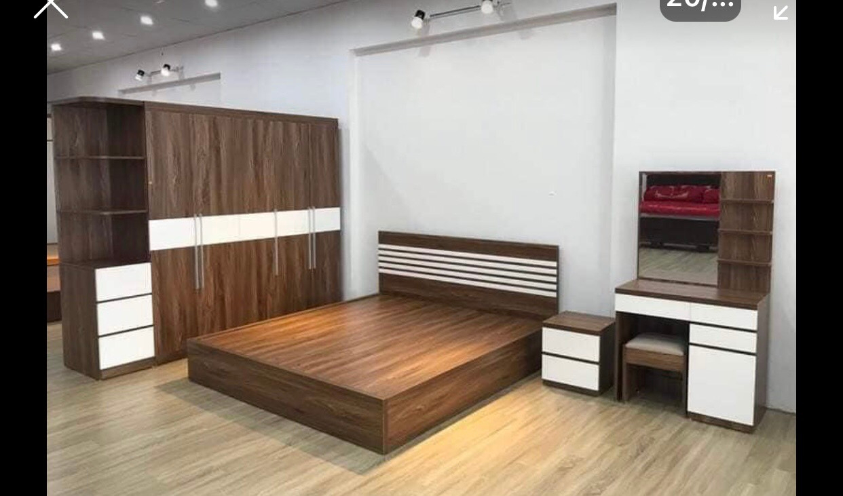
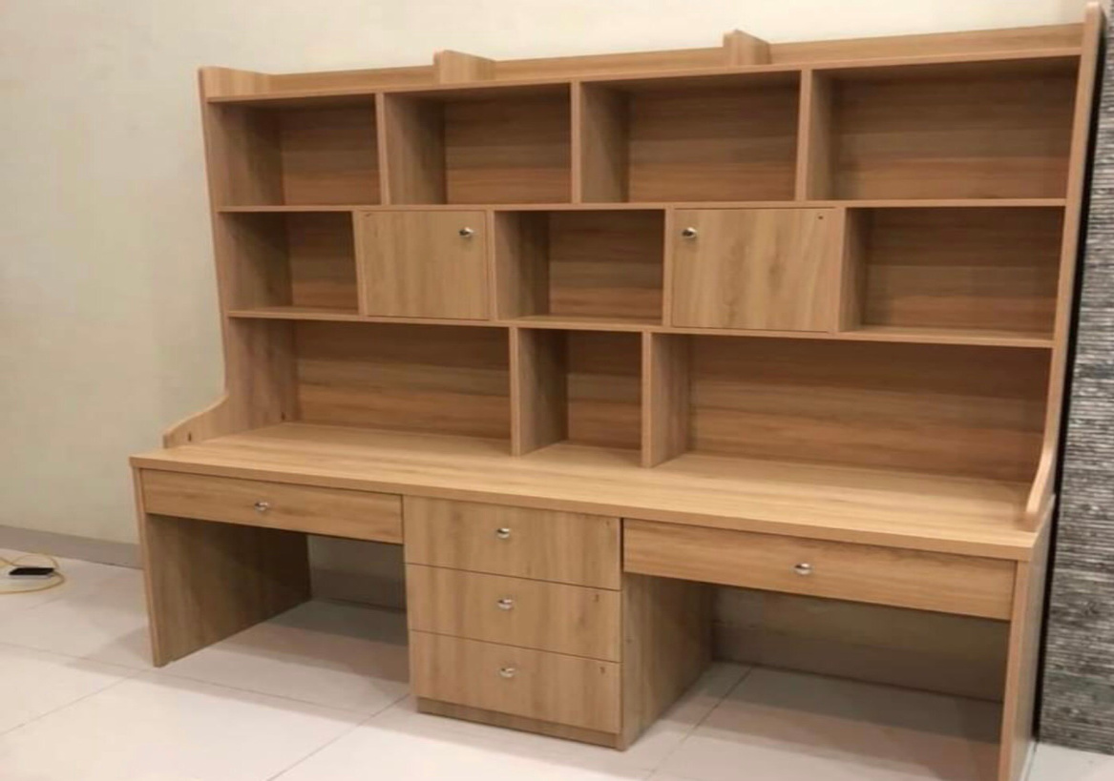
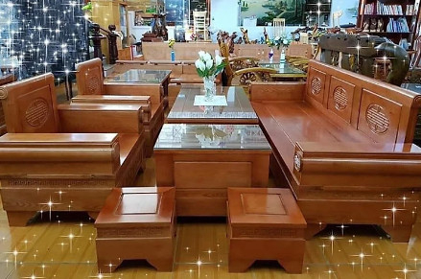
2. Quan sát một đồ vật có trong nhà hoặc ở lớp.Viết 3 – 4 câu tả đồ vật đó.
* Kể tên các đồ vật có ở nhà ?
- Ở nhà: Ti vi, tủ lạnh, bàn ghế, giường, tủ, xe máy, ô tô, …

Slide 13
2. Quan sát một đồ vật có trong nhà hoặc ở lớp. Viết 3 – 4 câu tả đồ vật đó.
- Viết câu tả màu sắc:
M: Chiếc cặp sách màu xanh da trời trông thật mát mắt.
- Viết câu tả hình dáng, kích thước:
M: Quai cặp to bản, hơi cong cong để khi xách không bị đau tay.
- Viết câu tả hoạt động, công dụng:
M: Mỗi khi đóng, mở nắp cặp, tiếng “tách tách” của ổ khoá nghe thật vui tai.
? Khi viết đoạn văn, muốn đoạn văn hay, sinh động em cần chú ý gì?
* Lưu ý : Khi viết đoạn văn, cần viết câu đủ ý, dùng từ gợi tả, gợi cảm. Các câu cần có sự liên kết. Sử dụng dấu câu phù hợp.

Slide 14
* Bài 2. Quan sát một đồ vật có trong nhà hoặc ở lớp. Viết 3 - 4 câu tả đồ vật đó.
Viết một câu tả màu sắc | Viết một câu tả hình dáng, kích thước | Viết một câu tả hoạt động, công dụng
Chiếc đèn bàn của em có màu đỏ tươi. Đế đèn hình tròn, màu đỏ.
Chụp đèn cao tầm hai gang tay, thân đèn có thể bẻ cong hoặc duỗi thẳng.
Mỗi khi bật đèn, tiếng công tắc vừa kêu “tách” là ánh sáng phát ngay, sáng cả một góc nhà.
* Chiếc đèn bàn của em có chụp đèn màu đỏ tươi. Đế đèn hình tròn, màu đỏ. Đèn được trang trí một chú mèo với hai cái tai xinh xắn, dựng đứng. Chụp đèn cao tầm hai gang tay, thân đèn có thể bẻ cong hoặc duỗi thẳng. Mỗi khi bật đèn, tiếng công tắc vừa kêu “tách” là ánh sáng phát ngay, sáng cả một góc nhà.

Slide 15
CHÀO CÁC EM!
Notes:
15

